Slide 1
الفصل 3: العمليات

Slide 2
الفصل 3: العمليات
مفهوم العملية
جدولة العملية
العمليات على العمليات
اتصال interprocess
أمثلة على أنظمة IPC
الاتصالات في أنظمة خادم العميل

Slide 3
أهداف
لتقديم مفهوم العملية - برنامج في التنفيذ ، والذي يشكل أساس كل الحسابات
لوصف الميزات المختلفة للعمليات ، بما في ذلك الجدولة والإنشاء والإنهاء والاتصال
لاستكشاف الاتصال بين العمليات باستخدام الذاكرة المشتركة وتمرير الرسائل
لوصف الاتصال في أنظمة خادم العميل

Slide 4
مفهوم العملية
ينفذ نظام التشغيل مجموعة متنوعة من البرامج:
  نظام الدُفعات - الوظائف
  أنظمة الوقت المشترك - برامج المستخدم أو المهام
يستخدم الكتاب المدرسي مصطلحي الوظيفة والعملية بالتبادل تقريبًا
عملية - برنامج في التنفيذ ؛ يجب أن يتقدم تنفيذ العملية بطريقة متسلسلة
أجزاء متعددة
  رمز البرنامج ، ويسمى أيضًا قسم النص
  النشاط الحالي بما في ذلك البرنامج عداد ، سجلات المعالج
  كومة تحتوي على بيانات مؤقتة
    معلمات الوظيفة وعناوين الإرجاع والمتغيرات المحلية
  قسم البيانات تحتوي على متغيرات عالمية
  كومة تحتوي على ذاكرة مخصصة ديناميكيًا أثناء وقت التشغيل

Slide 5
مفهوم العملية (تابع)
البرنامج عبارة عن كيان سلبي مخزن على القرص ( ملف قابل للتنفيذ ) ، العملية نشطة
  يصبح البرنامج عملية عند تحميل الملف القابل للتنفيذ في الذاكرة
بدأ تنفيذ البرنامج عن طريق نقرات الماوس على واجهة المستخدم الرسومية ، وإدخال سطر الأوامر لاسمه ، وما إلى ذلك
برنامج واحد يمكن أن يكون عدة عمليات
  ضع في اعتبارك عدة مستخدمين يقومون بتنفيذ نفس البرنامج

Slide 6
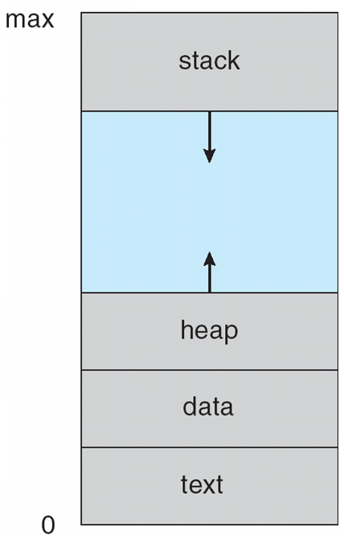
العملية في الذاكرة

Slide 7
حالة العملية
عندما يتم تنفيذ العملية ، فإنها تغير الحالة
  جديد : العملية قيد الإنشاء
  قيد التشغيل : يتم تنفيذ التعليمات
  الانتظار : العملية تنتظر حدوث بعض الأحداث
  جاهز : العملية تنتظر تعيينها إلى معالج
  إنهاؤه : انتهت العملية من التنفيذ

Slide 8
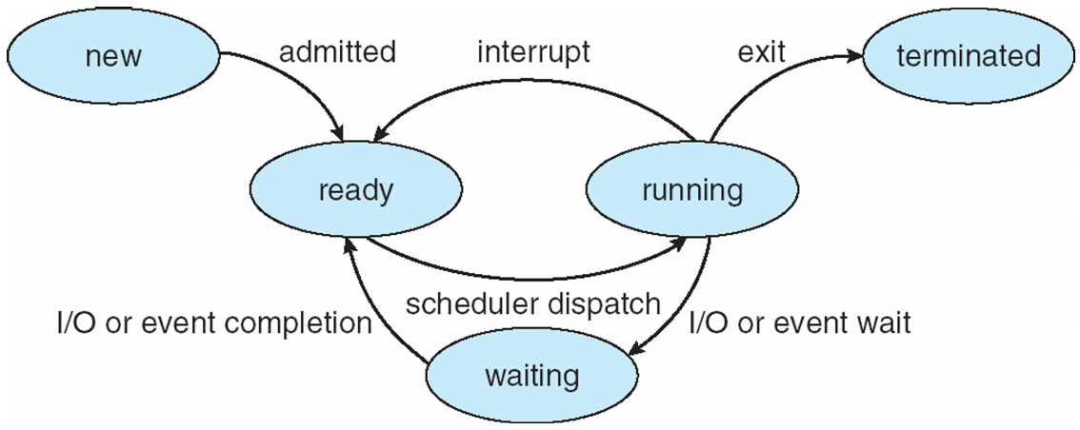
رسم تخطيطي لحالة العملية

Slide 9
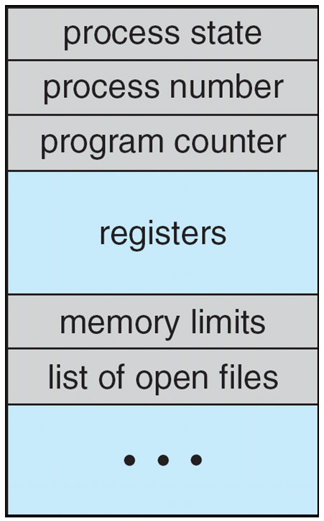
كتلة التحكم في العمليات (PCB)
المعلومات المرتبطة بكل عملية
(تسمى أيضًا كتلة التحكم في المهام )
حالة العملية - قيد التشغيل ، الانتظار ، إلخ
عداد البرنامج - موقع التعليمات للتنفيذ التالي
سجلات وحدة المعالجة المركزية - محتويات جميع السجلات التي تتمحور حول العملية
معلومات جدولة وحدة المعالجة المركزية- الأولويات ، جدولة مؤشرات قائمة الانتظار
معلومات إدارة الذاكرة - الذاكرة المخصصة للعملية
معلومات المحاسبة - وحدة المعالجة المركزية المستخدمة ، الوقت المنقضي على مدار الساعة منذ البداية ، الحدود الزمنية
معلومات حالة الإدخال / الإخراج - أجهزة الإدخال / الإخراج المخصصة للمعالجة ، قائمة الملفات المفتوحة

Slide 10
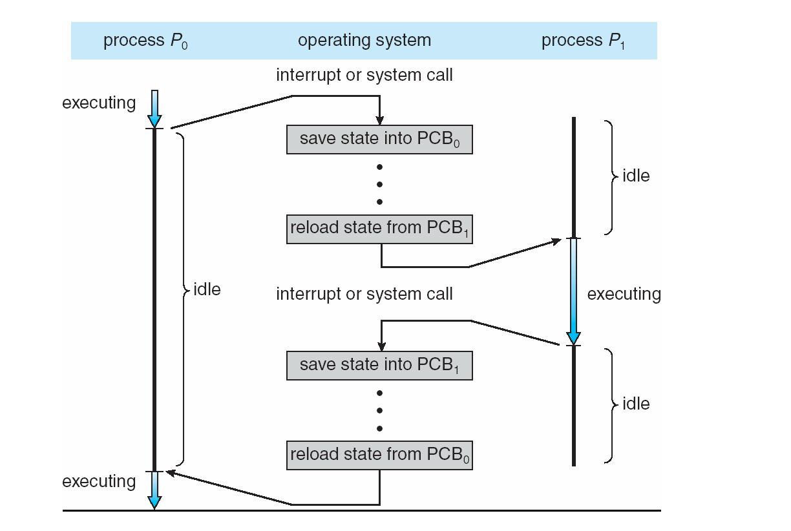
تبديل وحدة المعالجة المركزية من عملية إلى عملية

Slide 11
الخيوط
حتى الآن ، العملية لديها سلسلة واحدة من التنفيذ
ضع في اعتبارك وجود عدادات برامج متعددة لكل عملية
  يمكن تنفيذ مواقع متعددة في وقت واحد
    خيوط متعددة للتحكم -> المواضيع
يجب أن يكون لديك بعد ذلك تخزين لتفاصيل الخيط ، عدادات برامج متعددة في ثنائي الفينيل متعدد الكلور
انظر الفصل التالي

Slide 12
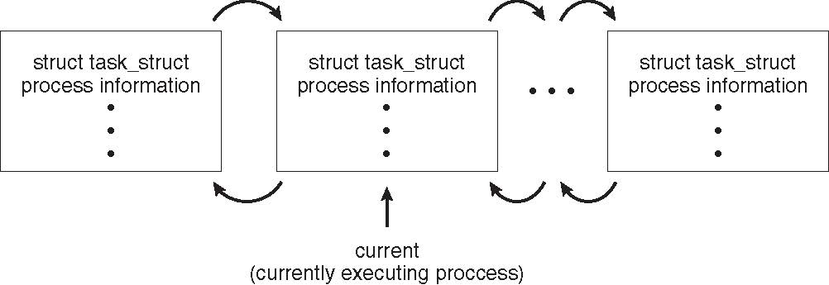
تمثيل العمليات في Linux
يمثلها هيكل C Task_struct
معرف المنتج t_pid ؛ / * معرف العملية * /
الحالة الطويلة ؛ / * حالة العملية * /
unsigned int time_slice / * معلومات الجدولة * /
architecture task_struct * parent؛ / * أصل هذه العملية * /
هيكلة list_head children؛ / * الأطفال التابعون لهذه العملية * /
Struct files_struct * files؛ / * قائمة الملفات المفتوحة * /
Struct mm_struct * mm؛ / * مساحة العنوان لهذه العملية * /

Slide 13
جدولة العملية
تعظيم استخدام وحدة المعالجة المركزية ، وتحويل العمليات بسرعة إلى وحدة المعالجة المركزية لمشاركة الوقت
جدولة العمليات من بين العمليات المتاحة للتنفيذ التالي على وحدة المعالجة المركزية
يحافظ على جدولة قوائم انتظار العمليات
  قائمة انتظار الوظائف - مجموعة من جميع العمليات في النظام
  قائمة انتظار جاهزة - مجموعة من جميع العمليات الموجودة في الذاكرة الرئيسية وجاهزة وتنتظر التنفيذ
  قوائم انتظار الجهاز - مجموعة من العمليات في انتظار جهاز الإدخال / الإخراج
  تهاجر العمليات بين قوائم الانتظار المختلفة

Slide 14
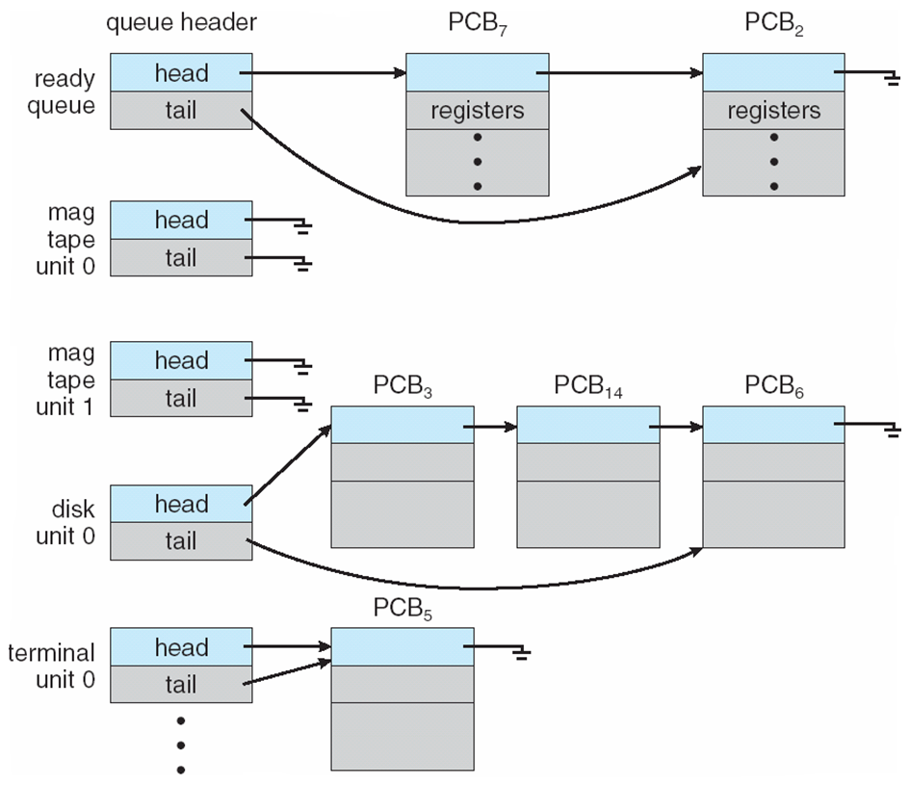
قائمة انتظار جاهزة وقوائم انتظار مختلفة لجهاز الإدخال / الإخراج

Slide 15
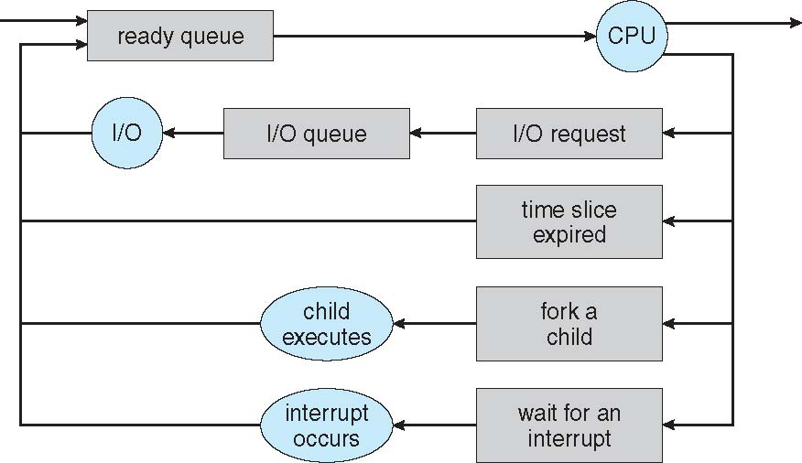
تمثيل جدولة العملية
مخطط قائمة الانتظار قوائم الانتظار والموارد والتدفقات

Slide 16
المنظمون
المجدول قصير المدى (أو جدولة وحدة المعالجة المركزية ) - يحدد العملية التي يجب تنفيذها بعد ذلك ويخصص وحدة المعالجة المركزية
  أحيانًا يكون المجدول الوحيد في النظام
  يتم استدعاء جدولة المدى القصير بشكل متكرر (مللي ثانية) ⇒ (يجب أن يكون سريعًا)
جدولة طويلة المدى (أو برنامج جدولة الوظائف ) - يحدد العمليات التي يجب إحضارها إلى قائمة الانتظار الجاهزة
  يتم استدعاء المجدول طويل المدى بشكل غير متكرر (ثوانٍ ، دقائق) ⇒ (قد يكون بطيئًا)
  يتحكم المجدول طويل المدى في درجة البرمجة المتعددة
يمكن وصف العمليات على أنها إما:
  عملية مرتبطة I / O - يقضي وقتًا أطول في إجراء عمليات الإدخال / الإخراج مقارنة بالعمليات الحسابية ، والعديد من دفعات وحدة المعالجة المركزية القصيرة
  عملية مرتبطة بوحدة المعالجة المركزية - تقضي وقتًا أطول في إجراء العمليات الحسابية ؛ بضع دفعات طويلة جدًا من وحدة المعالجة المركزية
يسعى برنامج الجدولة على المدى الطويل لتحقيق مزيج عمليات جيد

Slide 17
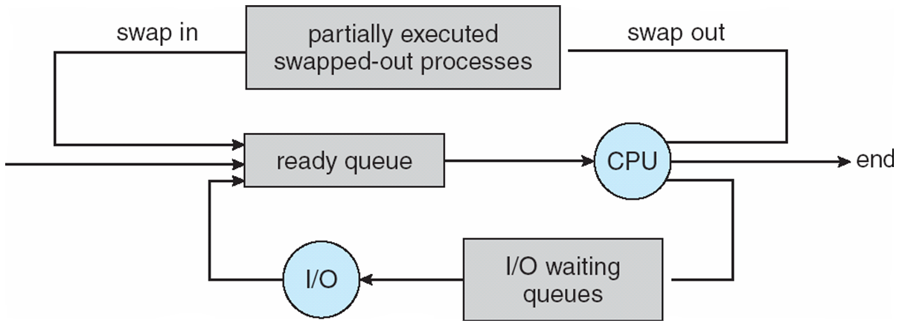
إضافة جدولة متوسطة المدى
يمكن إضافة برنامج جدولة متوسط المدى إذا كانت درجة البرمجة المتعددة بحاجة إلى تقليل
  قم بإزالة العملية من الذاكرة ، وتخزينها على القرص ، وإعادتها من القرص لمواصلة التنفيذ: التبديل

Slide 18
تعدد المهام في الأنظمة المتنقلة
تسمح بعض أنظمة الأجهزة المحمولة (على سبيل المثال ، الإصدار الأول من iOS) بتشغيل عملية واحدة فقط ، بينما يتم تعليق البعض الآخر
نظرًا لعقار الشاشة ، فإن حدود واجهة المستخدم التي يوفرها iOS لـ
  مقدمة واحدة - يتم التحكم فيها عبر واجهة المستخدم
  متعددة في الخلفية - في الذاكرة ، قيد التشغيل ، ولكن ليس على الشاشة ، ومع حدود
  تشمل الحدود مهمة واحدة قصيرة ، وتلقي إخطار بالأحداث ، ومهام محددة طويلة المدى مثل تشغيل الصوت
يعمل Android في المقدمة والخلفية ، مع قيود أقل
  تستخدم عملية الخلفية خدمة لأداء المهام
  يمكن أن تستمر الخدمة في العمل حتى إذا تم تعليق العملية في الخلفية
  الخدمة ليس لها واجهة مستخدم ، استخدام ذاكرة صغيرة

Slide 19
تبديل السياق
عندما تتحول وحدة المعالجة المركزية إلى عملية أخرى ، يجب على النظام حفظ حالة العملية القديمة وتحميل الحالة المحفوظة للعملية الجديدة عبر مفتاح السياق
سياق عملية ممثلة في ثنائي الفينيل متعدد الكلور
وقت تبديل السياق عبء ؛ لا يقوم النظام بعمل مفيد أثناء التبديل
  كلما كان نظام التشغيل و PCB أكثر تعقيدًا - كلما زاد طول تبديل السياق
يعتمد الوقت على دعم الأجهزة
  توفر بعض الأجهزة مجموعات متعددة من السجلات لكل سياقات متعددة لوحدة المعالجة المركزية يتم تحميلها في وقت واحد

Slide 20
العمليات على العمليات
يجب أن يوفر النظام آليات من أجل:
  إنشاء العملية ،
  إنهاء العملية ،
  وهكذا كما هو مفصل بعد ذلك

Slide 21
إنشاء العملية
الأبوين عملية خلق الأطفال والتي بدورها تخلق عمليات أخرى ، وتشكل شجرة من العمليات
بشكل عام ، يتم تحديد العملية وإدارتها عبر أ معرف العملية ( pid )
خيارات تقاسم الموارد
  يتشارك الآباء والأطفال في جميع الموارد
  يتشارك الأطفال مجموعة فرعية من موارد الوالدين
  الوالد والطفل لا يتشاركان في الموارد
خيارات التنفيذ
  الوالد والأطفال ينفذون بشكل متزامن
  الوالد ينتظر حتى ينتهي الأطفال

Slide 22
شجرة العمليات في لينكس

Slide 23
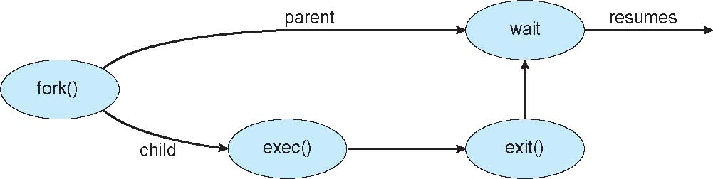
إنشاء العملية (تابع)
مساحة العنوان
  طفل مكرر من الوالد
  الطفل لديه برنامج تم تحميله فيه
أمثلة UNIX
  شوكة() ينشئ استدعاء النظام عملية جديدة
  exec () نظام استدعاء يُستخدم بعد fork () لاستبدال مساحة ذاكرة العملية ببرنامج جديد

Slide 24
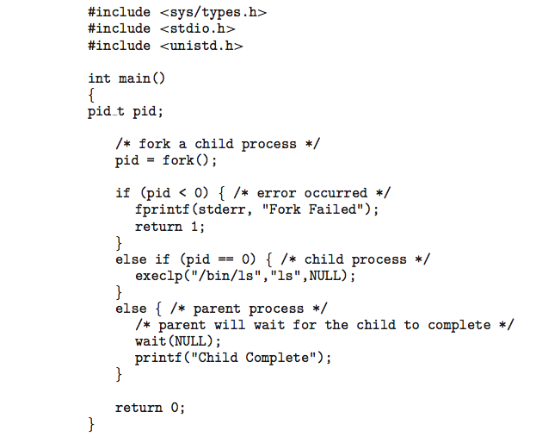
برنامج C عملية منفصلة Forking

Slide 25
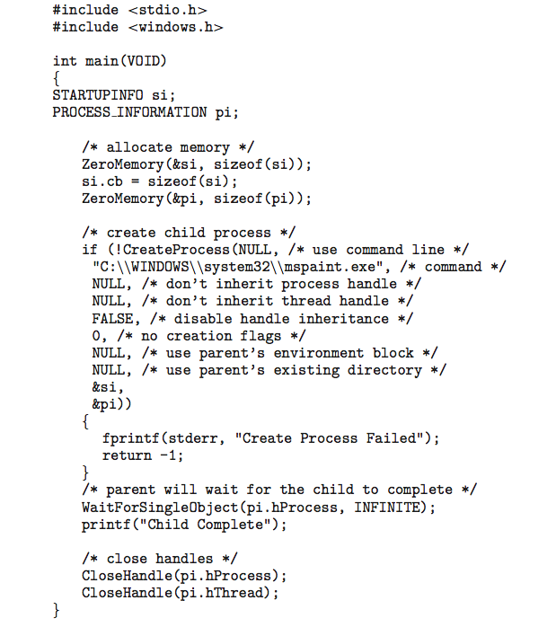
إنشاء عملية منفصلة عبر Windows API

Slide 26
إنهاء العملية
تقوم العملية بتنفيذ العبارة الأخيرة ثم تطلب من نظام التشغيل حذفها باستخدام استدعاء نظام exit () .
  إرجاع بيانات الحالة من الطفل إلى الوالد (عبر الانتظار () )
  تخصيص موارد العملية بواسطة نظام التشغيل
يمكن للوالد إنهاء تنفيذ عمليات الأطفال باستخدام استدعاء النظام abort () . بعض الأسباب للقيام بذلك:
  تجاوز الطفل الموارد المخصصة
  المهمة المعينة للطفل لم تعد مطلوبة
  يقوم الوالد بالخروج وأن أنظمة التشغيل لا تسمح للطفل بالمتابعة إذا تم إنهاء الأصل

Slide 27
إنهاء العملية
لا تسمح بعض أنظمة التشغيل للطفل بالتواجد إذا تم إنهاء الأصل. إذا انتهت العملية ، فيجب أيضًا إنهاء جميع توابعها.
  إنهاء متتالي. يتم إنهاء جميع الأبناء والأحفاد ، وما إلى ذلك.
  يتم بدء الإنهاء بواسطة نظام التشغيل.
قد تنتظر العملية الأصل إنهاء عملية تابعة باستخدام استدعاء نظام الانتظار () . تقوم المكالمة بإرجاع معلومات الحالة ومعرف البيانات الخاص بالعملية المنتهية
pid = انتظر (& status) ؛
إذا لم يكن هناك والد ينتظر (لم يستدعي الانتظار () ) ، فإن عملية الانتظار هي غيبوبة
إذا تم إنهاء الوالد دون استدعاء الانتظار ، فإن العملية يتيمة

Slide 28
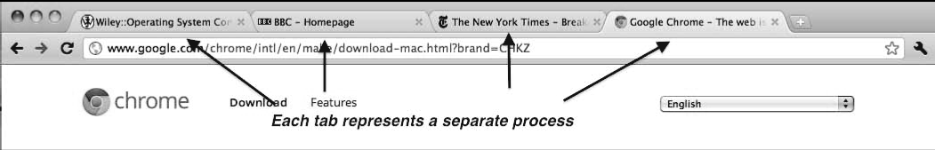
هندسة العمليات المتعددة - متصفح كروم
تم تشغيل العديد من متصفحات الويب كعملية واحدة (لا يزال بعضها يعمل)
  إذا تسبب أحد مواقع الويب في حدوث مشكلات ، فيمكن أن يتعطل المتصفح بأكمله أو يتعطل
متصفح Google Chrome هو متعدد العمليات مع 3 أنواع مختلفة من العمليات:
  المتصفح واجهة المستخدم والقرص والشبكة I / O
  Renderer صفحات الويب ، وتتعامل مع HTML ، و Javascript. تم فتح عارض جديد تم إنشاؤه لكل موقع ويب
    يعمل في وضع الحماية الذي يقيد إدخال / إخراج القرص والشبكة ، مما يقلل من تأثير عمليات استغلال الأمان
  التوصيل لكل نوع من المكونات الإضافية

Slide 29
اتصال interprocess
قد تكون العمليات داخل النظام مستقلة أو تتعاون
يمكن أن تؤثر العملية التعاونية أو تتأثر بعمليات أخرى ، بما في ذلك مشاركة البيانات
أسباب التعاون:
  مشاركة المعلومات
  تسريع الحساب
  نمطية
  راحة
تحتاج العمليات المتعاونة إلى اتصال بين العمليات ( IPC )
نموذجان من IPC
  ذكريات مشتركه
  تمر الرسالة

Slide 30
نماذج الاتصالات
( أ) مرور الرسالة. (ب) الذاكرة المشتركة.

Slide 31
العمليات المتعاونة
المستقلة أو تتأثر بتنفيذ عملية أخرى
التعاونية أو تتأثر بتنفيذ عملية أخرى
مزايا عملية التعاون
  مشاركة المعلومات
  تسريع الحساب
  نمطية
  راحة

Slide 32
مشكلة المنتج والمستهلك
نموذج للعمليات المتعاونة ، تنتج عملية المنتج المعلومات التي تستهلكها عملية المستهلك
  المخزن المؤقت غير المحدود أي حد عملي على حجم المخزن المؤقت
  المخزن المؤقت المحدد وجود حجم مخزن مؤقت ثابت

Slide 33
المخزن المؤقت - حل الذاكرة المشتركة
البيانات المشتركة
      #define BUFFER_SIZE 10
      بنية typedef {
      . . .
      } العنصر؛
      مخزن مؤقت للعناصر [BUFFER_SIZE] ؛
      كثافة العمليات = 0 ؛
      int خارج = 0 ؛
الحل صحيح ، ولكن يمكن فقط استخدام عناصر BUFFER_SIZE-1

Slide 34
حدود - عازلة - منتج
العنصر التالي ؛
احيانا صحيح) {
/ * إنتاج عنصر في الإنتاج التالي * /
بينما ((في + 1)٪ BUFFER_SIZE) == خارج)
؛ /* لا تفعل شيئا */
المخزن المؤقت [في] = إنتاج_ التالي ؛
في = (في + 1)٪ BUFFER_SIZE ؛
}

Slide 35
العازلة المقيدة - المستهلك
العنصر next_consumed ؛
بينما (صحيح) {
بينما (في == خارج)
؛ / * لا تفعل شيئًا * /
next_consumed = المخزن المؤقت [out] ؛
خارج = (خارج + 1)٪ BUFFER_SIZE ؛
/ * استهلاك العنصر في المرة القادمة المستهلكة * /
}

Slide 36
الاتصال بين العمليات - الذاكرة المشتركة
مساحة من الذاكرة مشتركة بين العمليات التي ترغب في التواصل
الاتصال تحت سيطرة عمليات المستخدمين وليس نظام التشغيل.
تتمثل المشكلات الرئيسية في توفير آلية تسمح لعمليات المستخدم بمزامنة إجراءاتهم عند الوصول إلى الذاكرة المشتركة.
تمت مناقشة المزامنة بتفصيل كبير في الفصل الخامس.

Slide 37
الاتصال بين العمليات - تمرير الرسائل
آلية لعمليات التواصل ومزامنة أفعالهم
نظام الرسائل - تتواصل العمليات مع بعضها البعض دون اللجوء إلى المتغيرات المشتركة
يوفر مرفق IPC عمليتين:
  إرسال ( رسالة )
  تلقي ( رسالة )
حجم الرسالة إما ثابت أو متغير

Slide 38
اجتياز الرسائل (تابع)
إذا رغبت العمليات P و Q في التواصل ، فهما بحاجة إلى:
  إنشاء اتصال حلقة الوصل بينهم
  تبادل الرسائل عبر إرسال / استقبال
قضايا التنفيذ:
  كيف يتم إنشاء الروابط؟
  هل يمكن ربط ارتباط بأكثر من عمليتين؟
  كم عدد الروابط التي يمكن أن توجد بين كل زوج من عمليات الاتصال؟
  ما هي قدرة الارتباط؟
  هل حجم الرسالة التي يمكن للرابط أن يستوعبها ثابت أم متغير؟
  هل الرابط أحادي الاتجاه أم ثنائي الاتجاه؟

Slide 39
اجتياز الرسائل (تابع)
تنفيذ رابط الاتصال
  بدني:
    ذكريات مشتركه
    ناقل الأجهزة
    شبكة الاتصال
  منطقي:
    مباشر أو غير مباشر
    متزامن أو غير متزامن
    تخزين مؤقت تلقائي أو صريح

Slide 40
الاتصال المباشر
يجب أن تسمي العمليات بعضها البعض بشكل صريح:
  إرسال ( P ، رسالة ) - إرسال رسالة إلى العملية P.
  تلقي ( Q ، رسالة ) - تلقي رسالة من العملية Q
ارتباط خصائص الاتصال
  يتم إنشاء الروابط تلقائيًا
  يرتبط الارتباط بزوج واحد من عمليات الاتصال
  بين كل زوج يوجد رابط واحد بالضبط
  قد يكون الارتباط أحادي الاتجاه ، ولكنه عادة ما يكون ثنائي الاتجاه

Slide 41
التواصل غير المباشر
يتم توجيه الرسائل واستلامها من صناديق البريد (يشار إليها أيضًا باسم المنافذ)
  كل صندوق بريد له معرّف فريد
  يمكن للعمليات الاتصال فقط إذا كانت تشترك في صندوق بريد
ارتباط خصائص الاتصال
  تم إنشاء الارتباط فقط إذا كانت العمليات تشترك في صندوق بريد مشترك
  قد يرتبط الارتباط بالعديد من العمليات
  قد تشترك كل زوج من العمليات في عدة روابط اتصال
  قد يكون الارتباط أحادي الاتجاه أو ثنائي الاتجاه

Slide 42
التواصل غير المباشر
عمليات
  إنشاء صندوق بريد جديد (منفذ)
  إرسال واستقبال الرسائل من خلال صندوق البريد
  تدمير صندوق البريد
يتم تعريف الأوليات على النحو التالي:
إرسال ( A ، رسالة ) - إرسال رسالة إلى صندوق البريد أ
استقبال ( A ، رسالة ) - تلقي رسالة من صندوق البريد أ

Slide 43
التواصل غير المباشر
تقاسم علبة البريد
  P ₁ و P ₂ و P ₃ صندوق بريد A
  P ₁ ، يرسل ؛ ص ₂ و P ₃ استقبال
  من وصل الرسالة؟
حلول
  السماح بربط ارتباط بعمليتين على الأكثر
  اسمح لعملية واحدة فقط في كل مرة بتنفيذ عملية استلام
  اسمح للنظام بتحديد جهاز الاستقبال بشكل تعسفي. يتم إخطار المرسل من كان المتلقي.

Slide 44
التزامن
قد يكون تمرير الرسالة إما محظورًا أو غير محظور
يعتبر الحظر متزامنًا
  حظر الإرسال - تم حظر المرسل حتى يتم استلام الرسالة
  تلقي الحظر - يتم حظر جهاز الاستقبال حتى تتوفر رسالة
عدم الحظر غير متزامن
  إرسال غير محظور - يرسل المرسل الرسالة والمتابعة
  استقبال بدون حظر - يتلقى المتلقي:
    رسالة صالحة ، أو
    رسالة لاغية
مجموعات مختلفة ممكنة
  إذا تم حظر كل من الإرسال والاستلام ، فلدينا موعد

Slide 45
التزامن (تابع)
المنتج المستهلك يصبح تافها
الرسالة التالية ؛
بينما (صحيح) {
/ * إنتاج عنصر في الإنتاج التالي * /
إرسال ( إنتاج_التالي ) ؛
}
م الرسالة next_consumed ؛
احيانا صحيح) {
تلقي (next_consumed) ؛
/ * استهلاك العنصر في المرة القادمة المستهلكة * /
}

Slide 46
التخزين المؤقت
قائمة انتظار الرسائل المرفقة بالارتباط.
تم تنفيذها بإحدى الطرق الثلاث
  1. سعة صفرية - لا توجد رسائل في قائمة الانتظار على ارتباط.
  يجب على المرسل انتظار المتلقي (موعد)
  2. السعة المحدودة - الطول المحدد لعدد n من الرسائل
  يجب على المرسل الانتظار إذا كان الارتباط ممتلئًا
  3. سعة غير محدودة - طول لانهائي
  لا ينتظر المرسل أبدًا

Slide 47
أمثلة على أنظمة IPC - POSIX
الذاكرة المشتركة POSIX
  شريحة
  ذاكرة مشتركة shm _ fd = shm _ open (name، O CREAT | O RDWR، 0666) ؛
  تستخدم أيضًا لفتح شريحة موجودة لمشاركتها
  اضبط حجم الكائن
ftruncate ( shm فد ، 4096) ؛
  الآن يمكن أن تكتب العملية إلى الذاكرة المشتركة
  sprintf (الذاكرة المشتركة ، "الكتابة إلى الذاكرة المشتركة") ؛

Slide 48
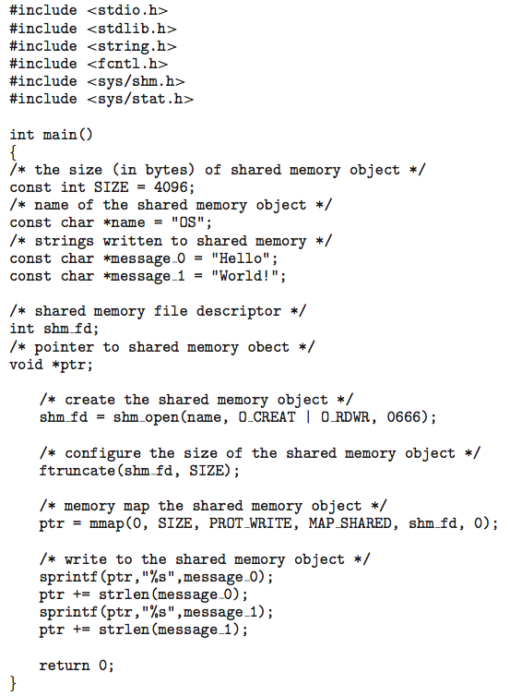
منتج IPC POSIX

Slide 49
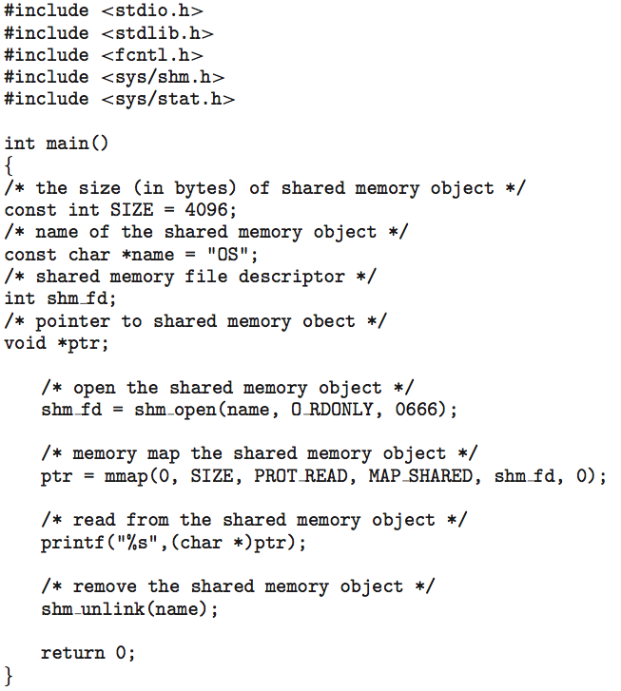
IPC POSIX المستهلك

Slide 50
أمثلة على أنظمة IPC - Mach
التواصل ماخ يعتمد على الرسائل
  حتى مكالمات النظام رسائل
  تحصل كل مهمة على صندوقي بريد عند الإنشاء - Kernel و Notify
  مطلوب فقط ثلاث مكالمات نظام لنقل الرسائل
  msg_send () ، msg_receive () ، msg_rpc ()
  علب البريد اللازمة للاتصال ، التي تم إنشاؤها عبر
  port_allocate ()
  تتسم ميزة الإرسال والاستلام بالمرونة ، على سبيل المثال أربعة خيارات إذا كان صندوق البريد ممتلئًا:
    انتظر لأجل غير مسمى
    انتظر n مللي ثانية على الأكثر
    العودة على الفور
    تخزين رسالة مؤقتًا

Slide 51
أمثلة على أنظمة IPC - Windows
مركزية تمرير الرسائل عبر مرفق استدعاء الإجراء المحلي المتقدم ( LPC )
  يعمل فقط بين العمليات على نفس النظام
  يستخدم المنافذ (مثل علب البريد) لإنشاء قنوات الاتصال وصيانتها
  تعمل الاتصالات على النحو التالي:
    يفتح العميل مؤشرًا لكائن منفذ اتصال النظام الفرعي .
    يرسل العميل طلب اتصال.
    ينشئ الخادم منفذي اتصال خاصين ويعيد المقبض إلى أحدهما إلى العميل.
    يستخدم العميل والخادم مقبض المنفذ المقابل لإرسال الرسائل أو عمليات الاسترجاعات والاستماع إلى الردود.

Slide 52
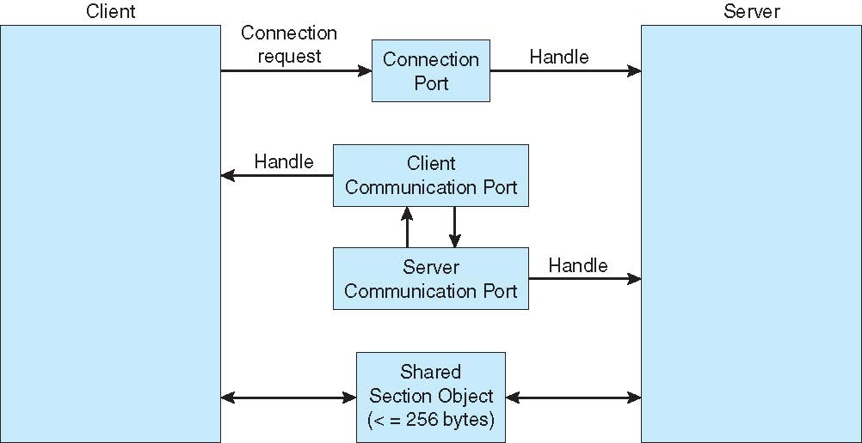
استدعاءات الإجراءات المحلية في Windows

Slide 53
الاتصالات في أنظمة خادم العميل
مآخذ
استدعاءات الإجراءات عن بعد
أنابيب
استدعاء الطريقة عن بعد (جافا)

Slide 54
مآخذ
يتم تعريف المقبس كنقطة نهاية للاتصال
تسلسل عنوان IP والمنفذ - رقم مضمن في بداية حزمة الرسائل للتمييز بين خدمات الشبكة على مضيف
المقبس 161.25.19.8:1625 إلى المنفذ 1625 على المضيف 161.25.19.8
يتكون الاتصال بين زوج من المقابس
جميع المنافذ الأقل من 1024 معروفة جيدًا وتستخدم للخدمات القياسية
عنوان IP الخاص 127.0.0.1 ( استرجاع ) للإشارة إلى النظام الذي تعمل عليه العملية

Slide 55
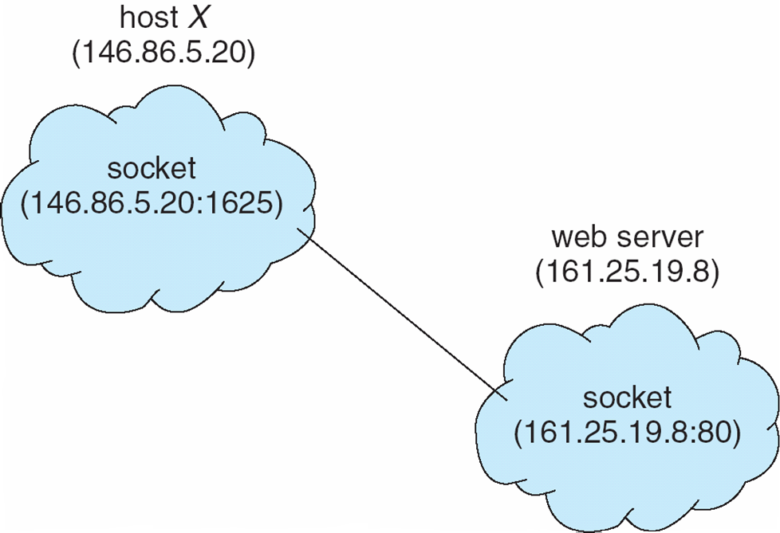
اتصالات مأخذ التوصيل

Slide 56
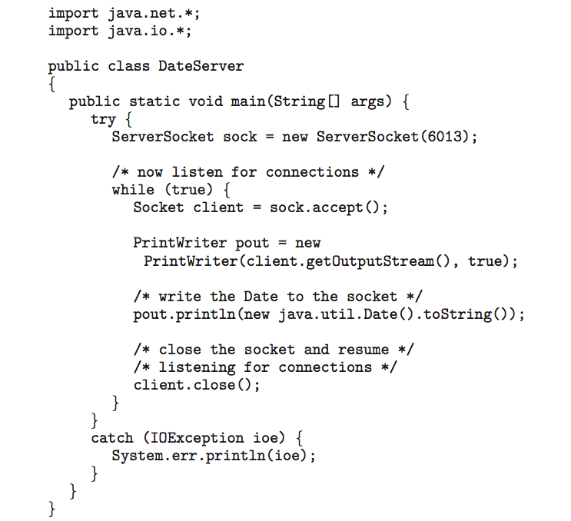
مآخذ في جافا
ثلاثة أنواع من المقابس
  مهيأ للاتصال ( TCP )
  بدون اتصال ( UDP )
  MulticastSocket- يمكن إرسال البيانات إلى عدة مستلمين
ضع في اعتبارك خادم "التاريخ" هذا:

Slide 57
استدعاءات الإجراءات عن بعد
تلخص استدعاء الإجراء البعيد (RPC) استدعاءات الإجراءات بين العمليات على الأنظمة المتصلة بالشبكة
  مرة أخرى يستخدم المنافذ لتمايز الخدمة
Stubs - وكيل من جانب العميل للإجراء الفعلي على الخادم
يحدد كعب العميل موقع الخادم وينظم المعلمات
يتلقى كعب الخادم من جانب الخادم هذه الرسالة ، ويفكك المعلمات المنظمة ، وينفذ الإجراء على الخادم
في نظام التشغيل Windows ، يتم تجميع كود كعب الروتين من المواصفات المكتوبة بلغة تعريف واجهة Microsoft ( MIDL )

Slide 58
استدعاءات الإجراءات عن بعد (تابع)
يتم التعامل مع تمثيل البيانات عبر تنسيق تمثيل البيانات الخارجية ( XDL ) لحساب البنى المختلفة
  كبير Endian وصغير Endian
الاتصالات عن بعد لديها سيناريوهات فشل أكثر من المحلية
  يمكن تسليم الرسائل مرة واحدة بالضبط وليس مرة واحدة على الأكثر
يوفر نظام التشغيل عادةً خدمة موعد (أو صانع مطابقة ) لتوصيل العميل والخادم

Slide 59
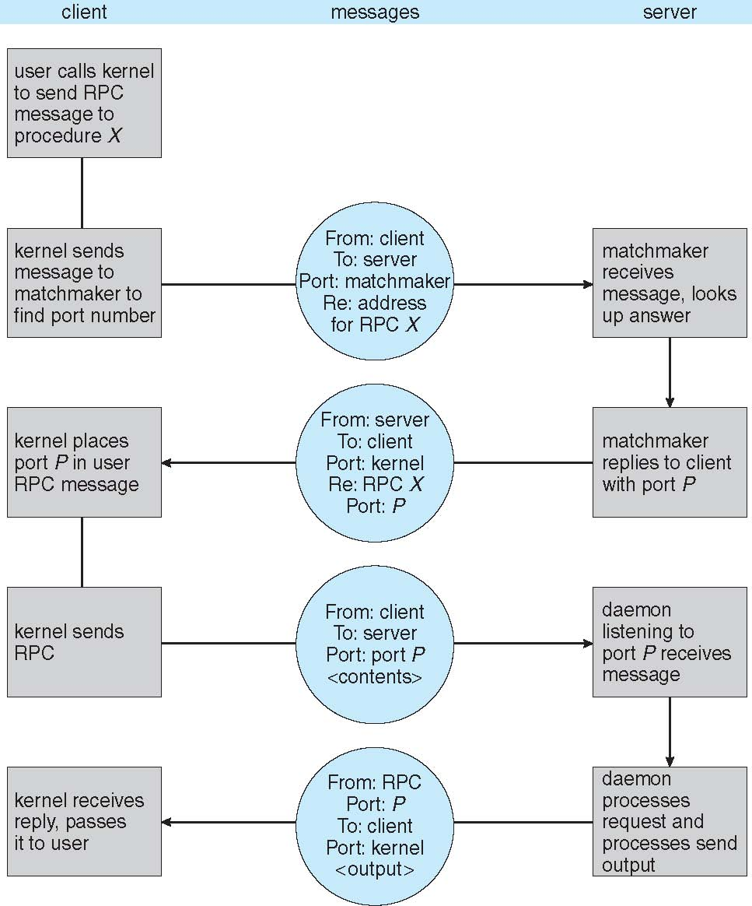
تنفيذ RPC

Slide 60
أنابيب
يعمل كقناة تسمح لعمليتين بالتواصل
مشاكل:
  هل الاتصال أحادي الاتجاه أم ثنائي الاتجاه؟
  في حالة الاتصال ثنائي الاتجاه ، هل هو نصف أم ثنائي الاتجاه؟
  هل يجب أن توجد علاقة (أي بين الوالدين والطفل ) بين عمليات الاتصال؟
  هل يمكن استخدام الأنابيب عبر الشبكة؟
الأنابيب العادية - لا يمكن الوصول إليها من خارج العملية التي أنشأتها. بشكل نموذجي ، تنشئ العملية الرئيسية أنبوبًا وتستخدمه للتواصل مع العملية الفرعية التي أنشأتها.
الأنابيب المسماة - يمكن الوصول إليها بدون علاقة بين الوالدين والطفل.

Slide 61
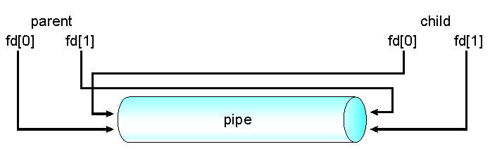
مواسير عادية
مواسير عادية السماح بالاتصال بأسلوب المنتج-المستهلك القياسي
يكتب المُنتِج في أحد طرفي الأنبوب (نهاية كتابة الأنبوب )
يقرأ المستهلك من الطرف الآخر ( القراءة والنهاية من الأنبوب )
لذلك فإن الأنابيب العادية أحادية الاتجاه
تتطلب علاقة الوالدين والطفل بين عمليات الاتصال
يسمي Windows هذه الأنابيب المجهولة
راجع نماذج رموز يونكس وويندوز في الكتاب المدرسي

Slide 62
الأنابيب المسماة
الأنابيب المسماة أقوى من الأنابيب العادية
الاتصال ثنائي الاتجاه
لا توجد علاقة بين الوالدين والطفل ضرورية بين عمليات الاتصال
يمكن أن تستخدم العديد من العمليات الأنبوب المحدد للاتصال
متوفر على كل من أنظمة UNIX و Windows

Slide 63
نهاية الفصل 3

